Slide 1
2023第26屆 麥哲倫計畫探索築夢計畫 水培小麥貓草
三年愛班
余采倢

Slide 2
動機
因為我們家有養貓，
我想親手種貓草給牠們吃。

Slide 3
目標
了解貓草對貓咪健康的影響
動手種幾盆貓草

Slide 4
執行方式
上網查資料
種幾盆貓草，每天觀察它們的生長
觀察貓咪吃了之後有什麼變化

Slide 5
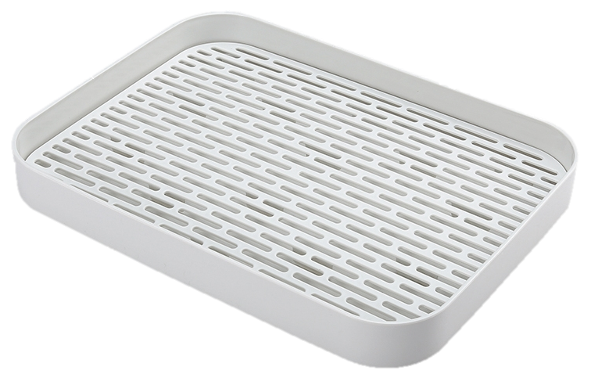
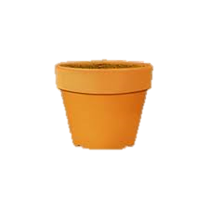
準備材料
小麥種子
水
瀝水盤或花盆

Slide 6
什麼是貓草？
貓草不單指一種植物，它是所有貓咪可以吃的植物統稱
常見的貓草
大、小麥苗
燕麥苗
狗尾巴草

Slide 7
為什麼要吃貓草？

Slide 8
貓草、貓薄荷 有什麼不同？
貓薄荷
貓草的一種
含荊芥內酯，可以使貓咪鎮定或興奮
舒緩壓力與安定情緒
紓壓娛樂

Slide 9
開始種貓草囉~

Slide 10
把種子泡水一個晚上

Slide 11
把水倒掉，舖平在盆栽裡

Slide 12
加入乾淨的水
＊水要剛剛好碰到種子，不能加太多，不然種子爛掉就不會發芽了~

Slide 13
蓋上會透氣的蓋子

Slide 14
等它慢慢長大

Slide 15
長出一點芽了

Slide 16
長出葉子了

Slide 17
一天就長高了3公分呢

Slide 18
長出葉子就可以一邊給貓咪吃

Slide 19
還是會持續生長喔

Slide 20
吃了貓草的貓咪，
便便會長長一條~~

Slide 21
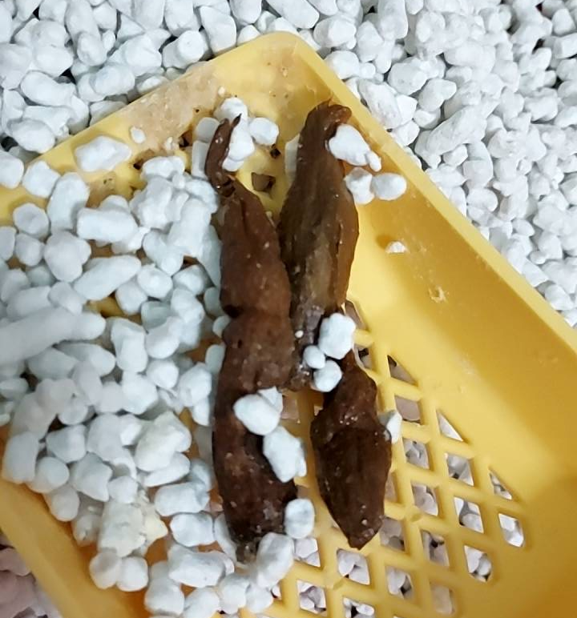
因為裡面有纖維跟貓咪舔毛的時候吃進肚子裡的廢毛，
把這些都從便便排出身體，會讓貓咪更健康~
Before
After

Slide 22
影響貓草生長的因素…
其實同時還種了很多~~

Slide 23
陽光
廁所裡面因為曬不到太陽，長出來的葉子是黃色的~

Slide 24
空氣
炎熱的天氣，在空氣不流通的房間裡會發霉~~

Slide 25
水
加水的容器，沒有蓋子的保護，很容易滋生果蠅和小飛蟲~

Slide 26
依照上面的小訣竅， 每個人都可以和我一起大豐收~

Slide 27
資料來源
https://www.dogcatstar.com/blog_catgrassvscatnip/
https://www.dogcatstar.com/blog_catgrassvscatnip/
水培貓草說明書

Slide 28
~感謝聆聽~

